Slide 1

TRƯỜNG TIỂU HỌC ÁI MỘ A
TOÁN 4
PHÉP TRỪ PHÂN SỐ
(Trang 129– sách giáo khoa Toán)

Slide 2




1. Nêu kết quả phép tính:
$\frac{2}{9}+\frac{5}{9}$ = ?
Đáp án: $\frac{7}{9}$

Slide 3

Muốn cộng hai phân số có cùng mẫu số, ta làm như thế nào?
Muốn cộng hai phân số có cùng mẫu số, ta cộng hai tử số với nhau và giữ nguyên mẫu số.

Slide 4
Toán
Phép trừ phân số

Slide 5




Ví dụ: Từ $\frac{5}{6}$ băng giấy màu, lấy $\frac{3}{6}$ băng giấy để cắt chữ. Hỏi còn lại bao nhiêu phần của băng giấy?
$\frac{5}{6}$
$\frac{3}{6}$
$\frac{2}{6}$
?

Slide 6





$\frac{5}{6}$
-
$\frac{3}{6}$
Ta phải thực hiện phép tính:
=
$\frac{5}{6}$
$\frac{3}{6}$
5 - 3
$\frac{2}{6}$
-
=
=
6
Muốn trừ hai phân số cùng mẫu số, ta làm thế nào?
Muốn trừ hai phân số cùng mẫu số, ta trừ hai tử số với nhau và giữ nguyên mẫu số..

Slide 7

Hoạt động thực hành

Slide 8


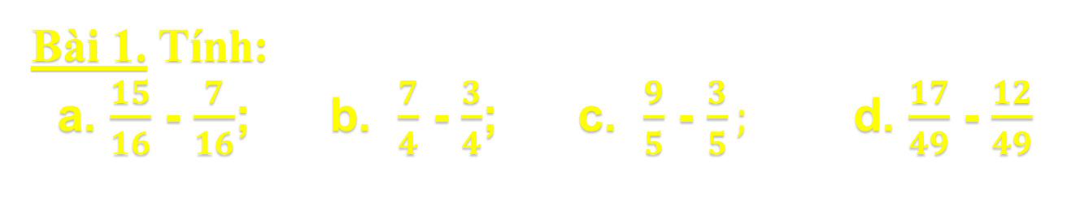











Bài 1. Tính:
a. $\frac{15}{16}$ - $\frac{7}{16}$; b. $\frac{7}{4}$ - $\frac{3}{4}$; c. $\frac{9}{5}$ - $\frac{3}{5};$ d. $\frac{17}{49}$ - $\frac{12}{49}$
a) $\frac{15}{16}$ - $\frac{7}{16}$
=
$\frac{15 − 7}{16}$
=
$\frac{8}{16}$
=
$\frac{1}{2}$
b) $\frac{7}{4}$ - $\frac{3}{4}$
$\frac{7 − 3}{4}$
$\frac{4}{4}$
1
=
=
=
c) $\frac{9}{5}$ - $\frac{3}{5}$
$\frac{9 − 3}{5}$
=
$\frac{6}{5}$
=
d) $\frac{17}{49}$ - $\frac{12}{49}$
$\frac{17 − 12}{49}$
$\frac{5}{49}$
=
=

Slide 9




Bài 2: Rút gọn rồi tính
a) $\frac{2}{3}$ - $\frac{3}{9}$
b) $\frac{7}{5}$ - $\frac{15}{25}$
c) $\frac{3}{2}$ - $\frac{4}{8}$
d) $\frac{11}{4}$ - $\frac{6}{8}$

Slide 10
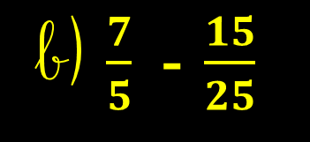
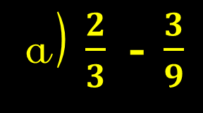








a) $\frac{2}{3}$ - $\frac{3}{9}$
: 3
$\frac{2}{3}$ - $\frac{3}{9}$
$\frac{2}{3}$ -
1
$\frac{2 − 1}{3}$
$\frac{1}{3}$
=
=
=
3
: 3
b) $\frac{7}{5}$ - $\frac{15}{25}$
: 5
$\frac{7}{5}$ - $\frac{15}{25}$
$\frac{7}{5}$ -
3
$\frac{7 − 3}{5}$
$\frac{4}{5}$
=
=
=
5
: 5

Slide 11
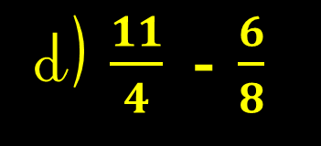









c) $\frac{3}{2}$ - $\frac{4}{8}$
: 4
$\frac{3}{2}$ - $\frac{4}{8}$
$\frac{3}{2}$ -
1
$\frac{3 − 1}{2}$
$\frac{2}{2}$
=
=
=
=
1
2
: 4
d) $\frac{11}{4}$ - $\frac{6}{8}$
: 2
$\frac{11}{4}$ - $\frac{6}{8}$
$\frac{11}{4}$ -
3
$\frac{11 − 3}{4}$
$\frac{8}{4}$
=
=
=
=
2
4
: 2

Slide 12

Bài 3:Tại Hội khỏe Phù Đổng toàn quốc lần thứ VI năm 2004,
số huy chương vàng của đoàn học sinh tỉnh Đồng Tháp bằng
tổng số huy chương vàng của đoàn đã giành được, còn lại là
huy chương bạc và huy chương đồng. Hỏi số huy chương bạc
và huy chương đồng của đoàn Đồng Tháp bằng bao nhiêu
phần tổng số huy chương mà đoàn đã giành được?
$\frac{5}{19}$

Slide 13


Bài giải
Số huy chương bạc và huy chương đồng của đoàn Đồng Tháp bằng số phần tổng số huy chương mà đoàn đã giành được là:
$\frac{14}{19}$
Đáp số: tổng số huy chương

Slide 14
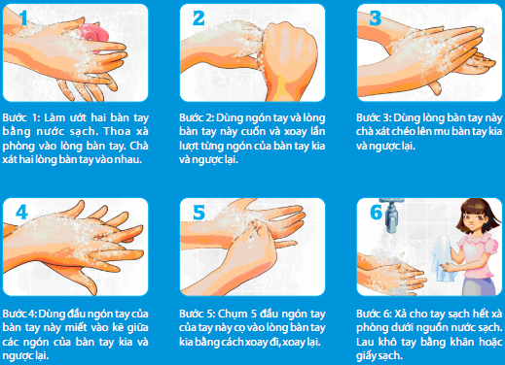
CÁCH RỬA TAY BẰNG XÀ PHÒNG ĐÚNG CÁCH PHÒNG, CHỐNG COVID-19

Slide 15



CÔ CẢM ƠN CÁC EM. CHÚC CÁC EM:CHĂM NGOAN, HỌC TỐT!

Slide 16

CHÀO CÁC EM !

